Slide 1

第七章
社会主义改革开放理论

Slide 2
教学目的
通过本章学习，掌握改革开放是决定当代中国命运的关键抉择，是中国必须长期坚持的基本国策，是新时期最鲜明的特征；认识社会主义社会的基本矛盾；了解改革是社会主义制度自我完善和发展；认识中国的改革是全面的改革，中国的发展离不开世界；了解改革、发展、稳定三者之间的关系，不断提高开放型经济水平。

Slide 3
本章节次
第一节 改革开放是发展中国特色社会主义的必
由之路
第二节 坚定不移地推进改革
第三节 毫不动摇地坚持对外开放

Slide 4
第一节 改革开放是发展中国特色社
会主义的必由之路
一、决定当代中国命运的关键抉择
二、社会主义制度的自我完善和发展

Slide 5
一、决定当代中国命运的关键抉择
（一）改革开放的原因和背景
1、改革开放是中国陷入困境的一个符合逻辑的选择
2、“文化大革命”为改革开发准备了政治条件
3、 1978年前后大批官员出国考察，感受到来自西方的强大压力，同时也看到新的发展机遇。

Slide 6
我是主张改革的，不改革就没有出路，旧的那一套经过十几年的实践证明是不成功的。过去我们搬用别国的模式，结果阻碍了生产力的发展，在思想上导致僵化，妨碍人民和基层积极性的发挥——中国社会从1958年到1978年20年时间，实际上处于停滞和徘徊的状态，国家的经济和人民的生活没有得到多大的发展和提高。这种情况不改革行吗？
——邓小平

Slide 7
（二）改革开放是决定当代中国命运的关键抉择
改革开放使社会主义现代化进程大大加快，使中国人民走上了富裕安康的广阔道路，30多年的实践证明改革开放是决定当代中国命运的关键抉择是党和人民事业大踏步赶上时代潮流的重要法宝。

Slide 8
二、社会主义制度的自我完善和发展
（一）社会主义社会的基本矛盾
1、马克思主义经典作家没有直接的论述
2、毛泽东在社会主义基本矛盾问题上的理论贡献
3、邓小平对社会主义基本矛盾理论的丰富和发展

Slide 9

1、马克思主义经典作家没有直接的论述
马克思、恩格斯明确提出生产力与生产关系，经济基础与上层建筑是人类文明社会的基本矛盾，同时深入分析了这两对矛盾在资本主义社会的性质和发展规律。但他们没有具体分析社会主义社会的矛盾问题。

Slide 10
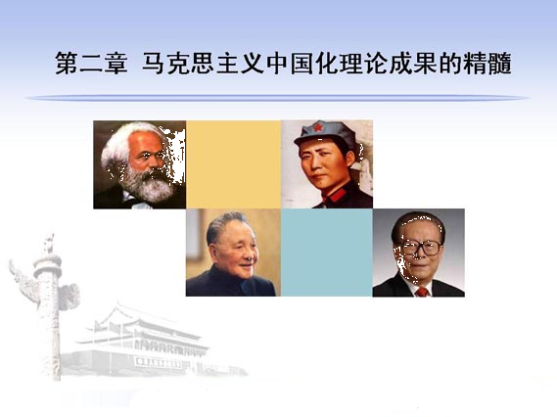
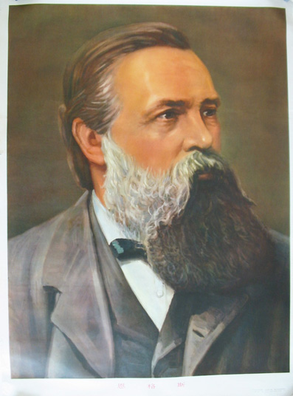
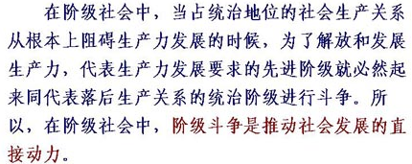

Slide 11
列宁认为社会主义社会对抗消失了，矛盾依然存在；但对社会主义矛盾运动的规律未作系统阐述。
斯大林：斯大林前期曾经否认社会主义社会生产力和生产关系、经济基础和上层建筑之间存在矛盾，强调政治上道义上的一致是社会主义社会的发展动力；晚年他认识到在社会主义制度下仍然存在着生产关系和生产力之间的矛盾，但没有把它当作根本性问题提出来。

Slide 12
2、毛泽东在社会主义基本矛盾问题上的理论贡献
在1957年《关于正确处理人民内部矛盾的问题》中，毛泽东第一次明确提出了社会主义社会基本矛盾的概念，分析了社会主义社会基本矛盾的性质和特点。

Slide 13
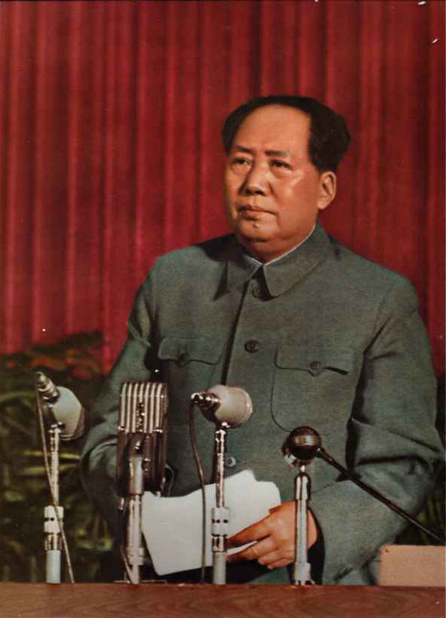
指出社会主义社会仍然存在着矛盾，正是这些矛盾推动着社会主义社会向前发展。
阐明了社会主义社会基本矛盾的性质和特点。

Slide 14
指出了通过社会主义制度本身解决社会基本矛盾的思想。
在阐明中国社会主义社会基本矛盾状况和性质的基础上，进一步分析了中国的社会矛盾。

Slide 15

毛泽东关于社会主义社会基本矛盾理论的不足
第一，认为与生产力相矛盾的生产关系主要是还没有完成社会主义改造的那部分生产关。
第二，如何解决？
一是片面强调通过生产关系的反作用来推动生产力发展
二是以阶级斗争来推动生产力的发展

Slide 16
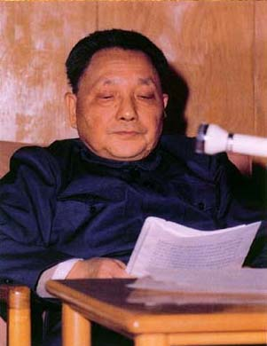
3、邓小平对社会主义基本矛盾理论丰富和发展
邓小平充分肯定了毛泽东关于社会主义社会基本矛盾的理论，同时提出“指出这些基本矛盾，并不就完全解决了问题，还需要就此作深入的具体的研究。”

Slide 17
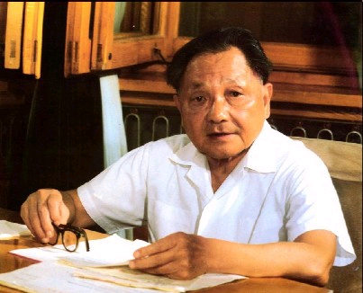
邓小平对社会主义社会基本矛盾理论丰富和发展：
第一，判断一种生产关系和生产力是否相适应，要从实际出发，具体问题具体分析，主要看它是否适应当时当地生产力的要求，能否推动生产力发展。
第二，提出在社会主义社会依然有解放生产力的问题。

Slide 18
第三，把社会主义社会基本矛盾、主要矛盾和根本任务统一起来。
第四，指出了解决社会主义初级阶段主要矛盾的途径是改革。

Slide 19
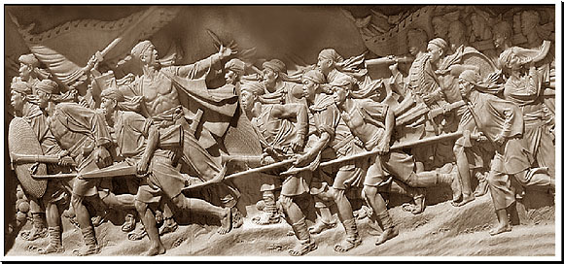
（二）改革开放是一场新的伟大革命
所谓革命，就是用新的社会经济制度和上层建筑取代旧的、成为生产力发展桎梏的社会经济制度和上层建筑。革命是解决对抗性矛盾的手段，是一个阶级推翻另一个阶级的急风暴雨式的暴力行动，是社会发展过程中的质变。

Slide 20
（1）改革与革命目的相同，都是为了解放和发展生产力。
邓小平说：社会主义基本制度确立以后，还要从根本上改变束缚生产力发展的经济体制，建立起充满生机和活力的社会主义经济体制，促进生产力的发展，这是改革，所以改革也是解放生产力。过去，只讲在社会主义条件下发展生产力，没有讲还要通过改革解放生产力，不完全。应该把解放生产力和发展生产力讲全。
——《邓小平文选》第三卷，第370页。

Slide 21
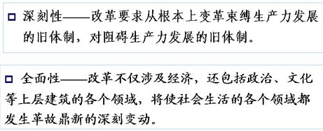
（2）从影响上，改革所引起的社会变革的深刻性、全面性具有革命的意义

Slide 22

改革是中国的第二次革命。这是一件很重要的必须做的事，尽管是有风险的事。
——邓小平

Slide 23
知识拓展
苏东、中国改革比较
对苏东国家来说，改革的出发点不是因为原有的社会主义模式存在弊端，而是认为建立在公有制基础上的社会主义制度本身是注定没有效率、没有前途的。因此，他们认为需要改革的不仅是阻碍生产力发展的原有的经济模式，而是要改掉社会主义制度本身；

Slide 24
改革目的不是为了完善社会主义制度，而是为了用被它们看作富有效率的以私有制为基础的资本主义来取代没有效率的以公有制为基础的社会主义；
改革的性质自然不是完善社会主义，而是对社会主义基本制度的根本否定。

Slide 25
我国改革的出发点与苏东国家根本不同。我们认为社会主义所以要进行改革，不是因为社会主义经济注定没有效率，而是认识到社会主义制度建立以后，还存在束缚生产力发展的旧的僵化的经济和其他方面的体制，所以有一个通过改革建立起充满生机和活力的社会主义各方面的体制的问题。

Slide 26
改革的性质是对原有体制的根本改革，而不是改变社会主义制度的性质。改革是社会主义制度的自我完善和发展，目的是使社会主义制度固有的优越性能够始终一贯、充分有效地发挥出来。

Slide 27
第二节 坚定不依地推进改革
一、全面深化改革
二、坚持改革的正确方向
三、正确处理改革、发展、稳定的关系

Slide 28
一、全面深化改革
（一）全面深化改革的重要性和必要性
1、实现党的十八大提出的战略目标和任务，要求全面深化改革。
2、解决我国发展面临的一系列突出矛盾和问题，实现经济社会持续健康发展，不断改善人民生活，要求全面深化改革。

Slide 29
（二）如何全面深化改革
1、党的十八届三中全会对全面深化改革作出了战略部署，总目标是完善和发展中国特色社会主义制度，推进国家治理体系和治理能力现代化。
2、改革开放的成功实践为全面深化改革提供了重要经验。

Slide 30
二、坚持改革的正确方向
（一）方向问题至关重要
1、坚持什么样的改革方向，决定着改革的性质和最终成败。
2、中国30多年之所以能够顺利推进并取得历史性成就，根本原因在于始终坚持了正确的改革方向和改革立场。

Slide 31
（二）如何坚持改革的正确方向
1、坚持改革的正确方向，最核心的是在改革中坚持和完善党的领导，坚持和发展中国特色社会主义。
2、坚持社会主义市场经济改革方向。

Slide 32

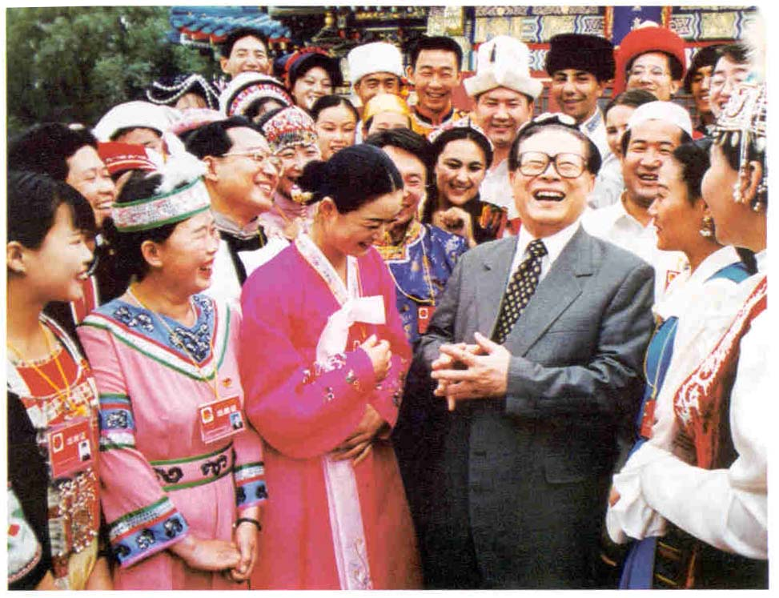
三、正确处理改革、发展、稳定的关系
（一）坚持改革、发展、稳定的统一
1、改革是动力
2、发展是目的
3、稳定是前提

Slide 33
（二）正确处理改革、发展、稳定关系的总的原则
1、保持改革、发展、稳定在动态中的相互协调和相互促进
2、把改革的力度、发展的速度和社会可以承受的程度统一起来
3、把不断改善人民生活作为处理改革、发展、稳定关系的重要结合点

Slide 34

改革、发展、稳定三者是互相依存、互相促进的辩证关系。
改革是动力
没有改革，就不可能走出一条中国特色的正确道路，社会主义事业就不可能顺利前进。
发展是目的
没有发展，就不可能实现现代化，不可能保持党和国家的长治久安。
稳定是前提和保障
没有稳定，改革和发展无从进行。

Slide 35
第三节 毫不动摇地坚持对外开放
一、中国的发展离不开世界
二、全方位、多层次、宽领域的对外开放
三、全面提高开放型经济水平

Slide 36
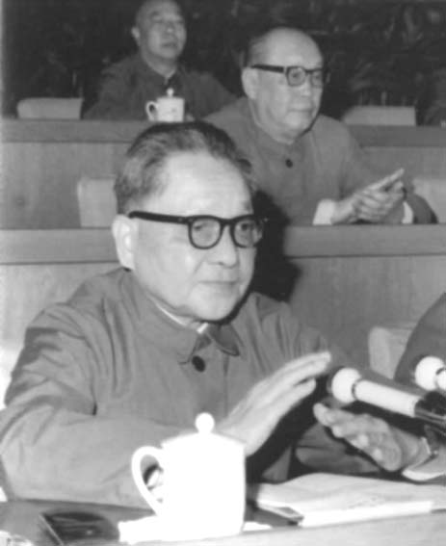
一、中国的发展离不开世界
邓小平对外开放的理论和政策是对毛泽东思想的继承与发展。1980年中央工作会议邓小平正式使用“对外开放”一词。1984年十二届三中全会，确定对外开放是基本国策。

Slide 37
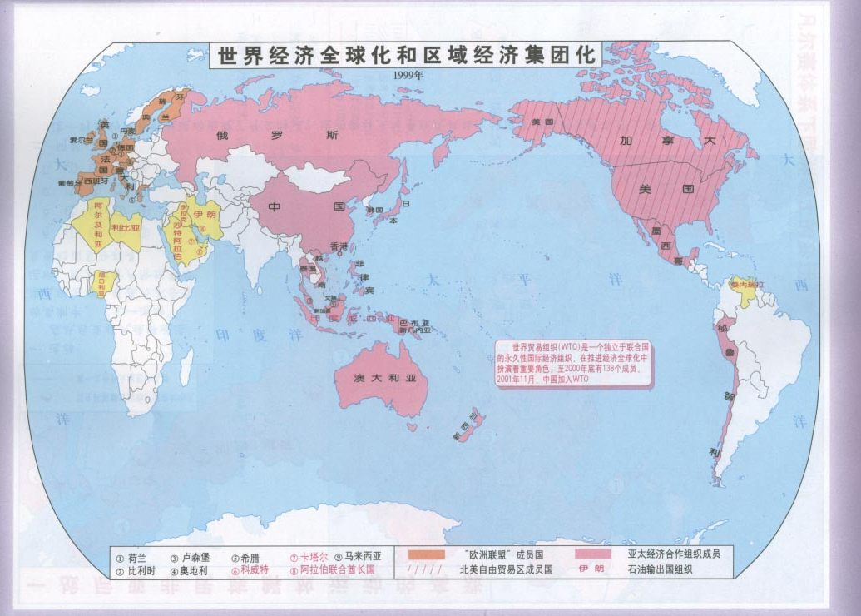
（一）当今世界是开放的世界

Slide 38
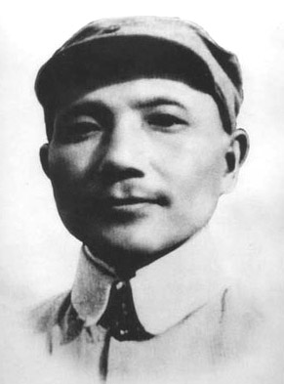
（二）中国实行对外开放主要取决于四点：
一是对中国长期停滞落后的历史教训深刻总结的结果。
邓小平指出：“总结历史经验，中国长期处于停滞和落后状态的一个重要原因是闭关自守。”“长期闭关自守，把中国搞得贫穷落后，愚昧无知。”

Slide 39
二是对当代世界经济、科技发展和国际形势敏锐观察的结果。
在开放的世界，任何一个国家要发展，孤立起来，闭关自守都是不可能的。

Slide 40
三是为了适应社会主义现代化建设的需要
实行对外开放，并不意味着放弃独立自主、自力更生的方针。但是，独立自主不等于闭关自守，自力更生也不等于盲目排外。
要把对外开放的立足点和归宿点放在增强自力更生的能力上，在自力更生的基础上积极推进对外开放。

Slide 41
四是为了借鉴和吸收人类文明的一切优秀成果
社会主义作为崭新的社会制度，必须大胆借鉴、吸收人类社会包括资本主义社会创造出来的文明成果，根据国情结合新的实践进行新的创造，这样才能加快发展，赢得同资本主义相比较的优势

Slide 42
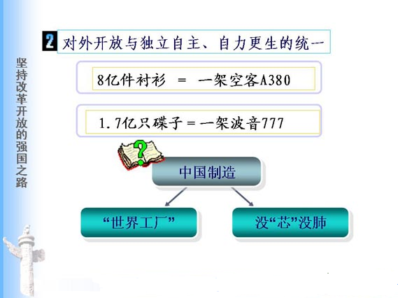
知识拓展

Slide 43
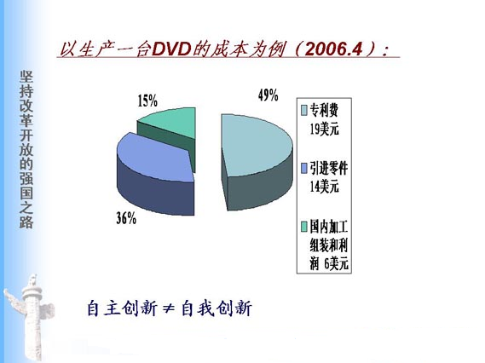

Slide 44
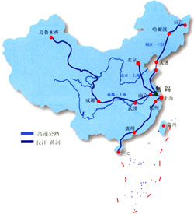
二、全方位、多层次、宽领域的对外开放
对外开放是一项长期的基本国策。面对经济科技全球化趋势，我们要以更加积极的姿态走向世界，完善全方位、多层次、宽领域的对外开放格局，发展开放型经济，增强国际竞争力，促进经济结构优化和国民经济素质提高。
——江泽民

Slide 45



全方位：我们的对外开放要对世界所有国家开放

Slide 46

多层次：是指按照不同的开放程度所形成的梯次展开的开放格局
对外开放起步阶段（1979—1983）：1979年邓小平提出建立经济特区；1980年成立深圳、珠海、厦门和汕头四个经济特区。

Slide 47


对外开放逐步扩大阶段（1984—1991）：1984年党中央决定开放14个沿海港口城市；1988年4月海南省成立并成为我国最大的经济特区；1990年4月开发浦东新区，至此，我国沿海对外开放格局初步形成。

Slide 48

对外开放全面铺开阶段（1992年以后）：1992年初邓小平南巡谈话和党的14大以后，我国进入了沿边、沿江和内陆开放阶段，形成了由沿海到内陆的开放格局。

Slide 49
宽领域：是指在开放的范围、空间和形式上，有宽阔的活动领域。
在开放范围上，除经济上开放外，在政治上、军事上和思想文化上都要开放；
在开放空间上，由生产领域扩展到商业、金融业、旅游业、信息产业等许多领域，全面走向国际市场；
在开放形式上，全面地利用国际 通行的各种贸易形式和投资形式。

Slide 50
2001年11月我国正式加入世界贸易组
织，标志着我国对外开放进入一个新阶段。

Slide 51
对于中国的入世“成绩单”来说，入世给中国带来的最大影响，主要来自信心效应与观念效应。
经济发展带来了人们观念和心态的变化。越来越多的国人意识到，WTO意味着的，不仅是分享利益，还要承担更多的责任。其中最起码的一点，就是要实现与WTO法规和国际规范的对接。
用世界银行前副行长斯蒂格利茨的话说，中国需要第二代改革，即从简政放权走向法治规则，从优惠泛滥走向统一透明，而WTO的推力正与此方向相同。

Slide 52

角色参与
有人担心，在对外开放过程中，我们遭遇到了许多前所未有的问题，对外开放会不会导致资本主义呢？

Slide 53
公有制为主体的经济制度和共产党领导
的人民民主专政的政治制度共同决定了社会
主义条件下实行对外开放不但不会导致资本
主义，而且还巩固和发展了社会主义；我们
一方面要巩固和完善社会主义制度,另一方面
要坚持和扩大对外开放。

Slide 54
三、全面提高提高开放型经济水平
为实现党的十八大提出的全面建成小康社会的目标，推进中国特色社会主义的发展，适应经济全球化的新形势，必须实行更加积极主动的开放战略，构建开放型经济新体制，发挥新的竞争优势，全面提升开放型经济水平。

Slide 55
（一）全面提高开放型经济水平，要正确把握对外开放新形势
1、 从国际看，一方面经济全球化使各国经济发展的相互依存程度加大。另一方面，经济全球化也出现了新变化。
2、从国内看，经过30多年的改革开放，我国已形成了较为成熟的开放型经济。

Slide 56
（二）全面提高开放型经济水平，要完善互利共赢、多元平衡、安全高效的开放型经济体系。
1、 秉持互利共赢的时代理念。
2、实行多元平衡的战略。
3、坚持安全高效的原则。

Slide 57
（三）全面提高开放型经济水平，要构建开放型经济新体制，形成竞争新优势
总体来说，我国开放型经济体制建设不平衡、不协调、不可持续的问题比较突出，有些体制不适应国内外形势和开放型经济自身发展的需要。

Slide 58
境界提升
３０多年来，我们党的全部理论和实践，归结起来就是创造性地探索和回答了什么是马克思主义、怎样对待马克思主义，什么是社会主义、怎样建设社会主义，建设什么样的党、怎样建设党，实现什么样的发展、怎样发展等重大理论和实际问题。３０多年的历史经验归结到一点，就是把马克思主义基本原理同中国具体实际相结合，走自己的路，建设中国特色社会主义。

Slide 59
教学思考
1.如何认识改革开放是决定当代中国命运的关键抉择？
2.如何正确处理改革、发展、稳定之间的关系？
3.如何理解对外开放是我们必须长期坚持的基本国策？

Slide 60
推荐书目
1.邓小平：《对中国改革的两种评价》，《邓小平文选》第3卷，人民出版社1993年版。
2.邓小平：《在武昌、深圳、珠海、上海等地的谈话要点》，《邓小平文选》第3卷，人民出版社1993年版。
3.《中共中央关于全面深化改革若干重大问题的决定》，人民出版社2013年版。

